Slide 1





Corso di laurea magistrale in informatica
Machine Learning Fairness: definizione
di un catalogo di pattern e anti-pattern
Prof. Fabio Palomba
Dott.ssa Giulia Sellitto
Francesco Abate Mat. 0522500993

Slide 2
Introduzione e Background
Ricorda di mantenere il contenuto all’interno di questi margini

Slide 3
Metodologia
Ricorda di mantenere il contenuto all’interno di questi margini

Slide 4
Studio Empirico
Ricorda di mantenere il contenuto all’interno di questi margini

Slide 5
Risultati
Ricorda di mantenere il contenuto all’interno di questi margini

Slide 6
Discussioni e Implicazioni
Ricorda di mantenere il contenuto all’interno di questi margini

Slide 7
Titolo Sezione
Ricorda di mantenere il contenuto all’interno di questi margini

Slide 8
Titolo Sezione
Ricorda di mantenere il contenuto all’interno di questi margini

Slide 9
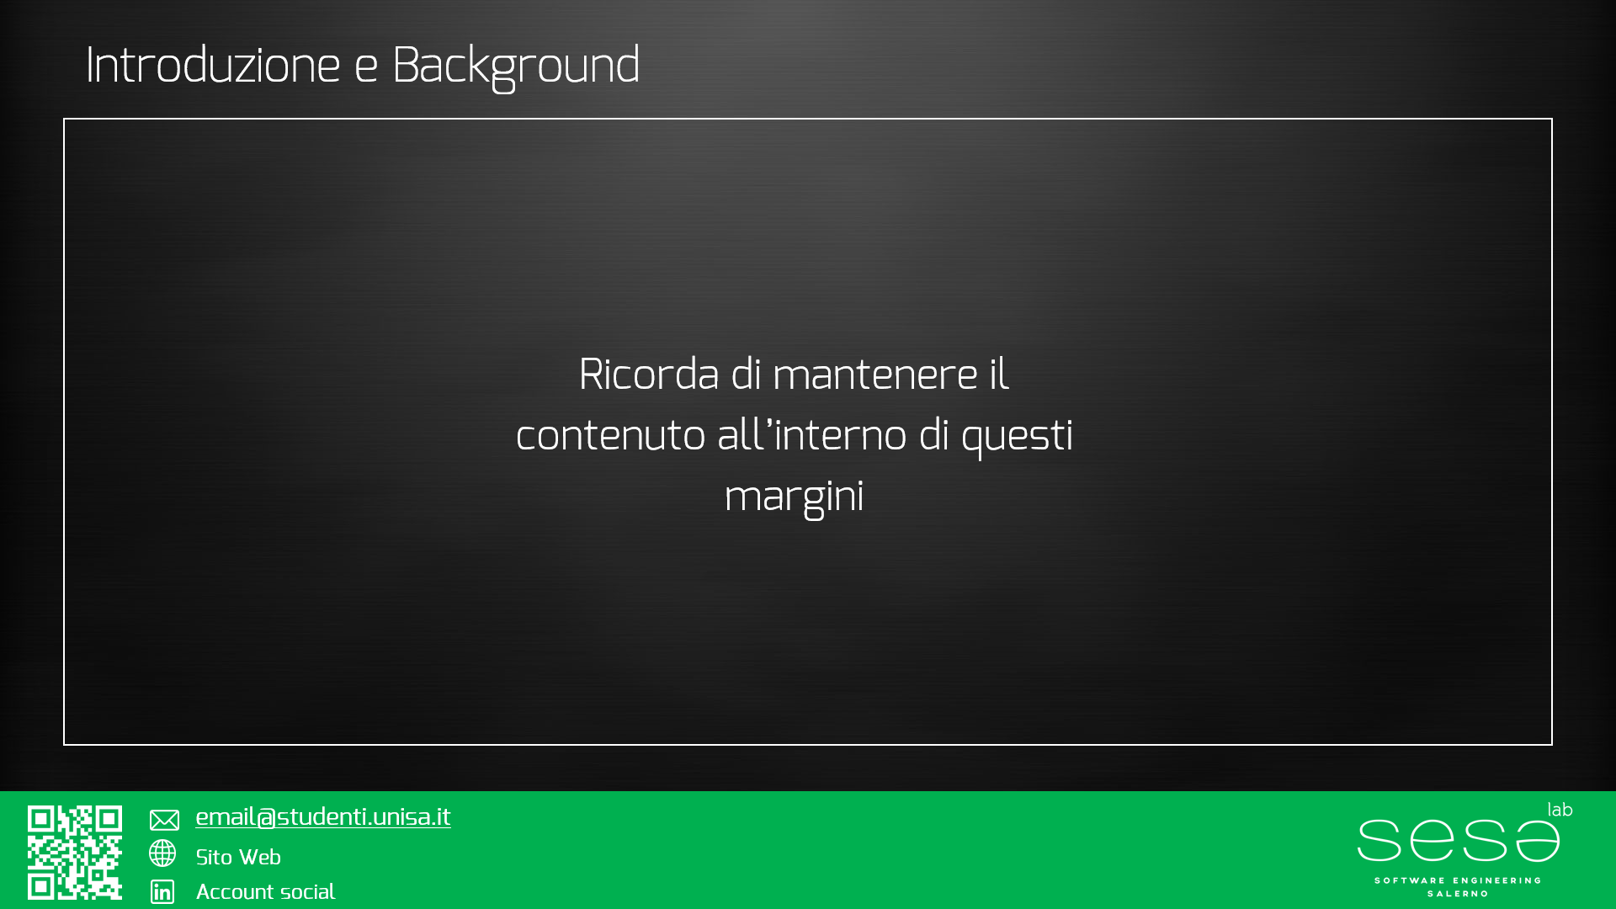
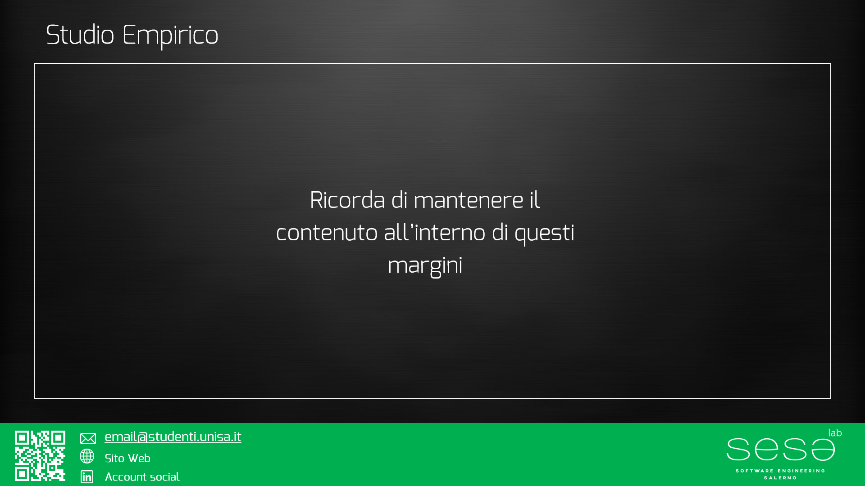

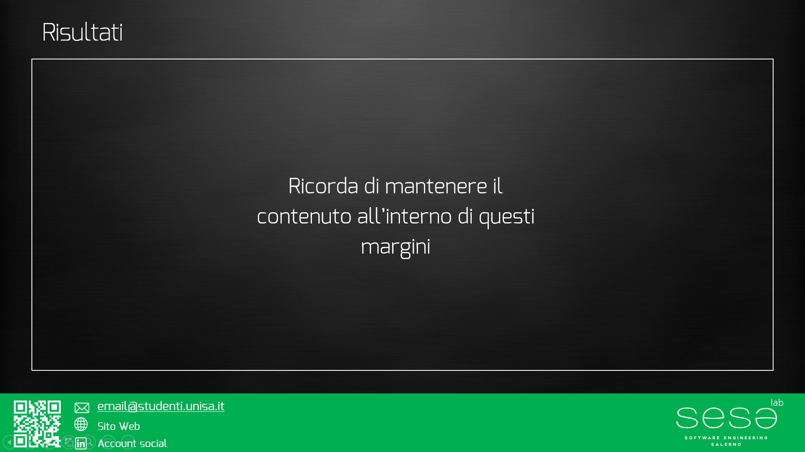


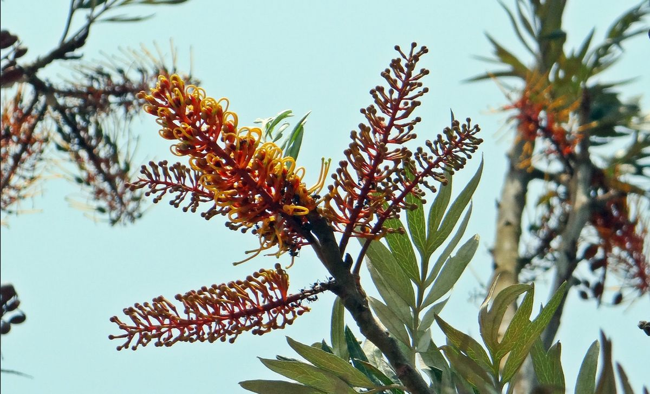




Grazie!
Questa tesi ha contribuito a piantare un albero in ________
email@studenti.unisa.it
Sito Web
Account social
Nome Cognome
email@studenti.unisa.it
Sito web
@Account social

